Slide 1
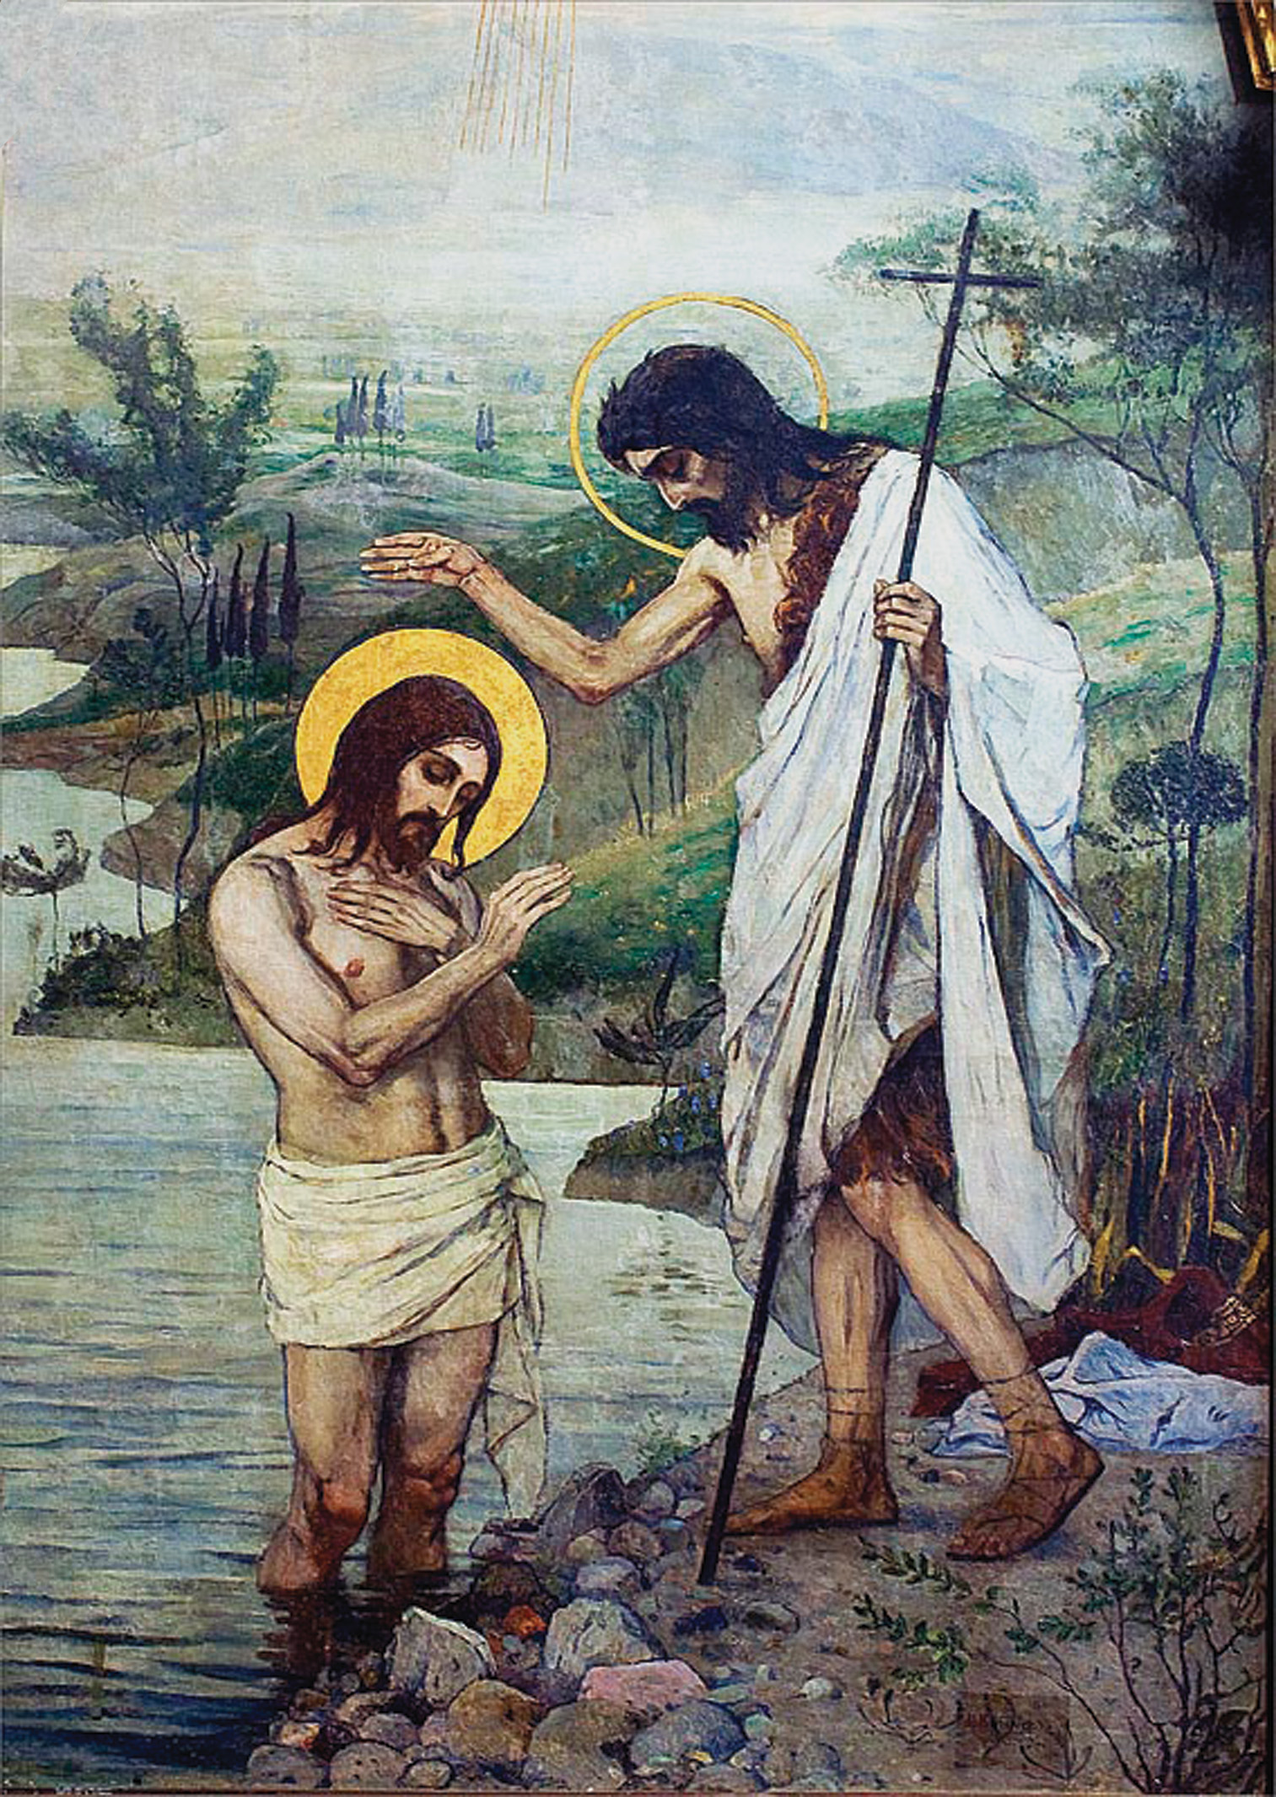
Послушание – блаженное состояние, равноангельная жизнь. Преподобный Антоний Оптинский

Slide 2
Тема 14. Сила послушания
Ане́сти
Вы узнаете:
- чем занимался Иисус в детстве,
- как стать ангелом,
- откуда берётся святая вода.

Slide 3
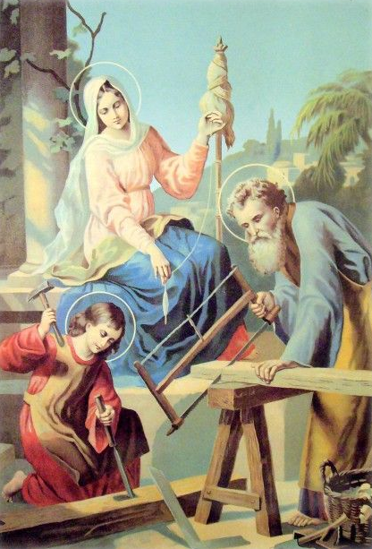
Каким был Иисус в детстве?
«Бог заповедал: почитай отца и мать; и: злосло́вящий отца или мать смертью да умрет»
Иисус Христос
(Мф. 15, 4)

Slide 4
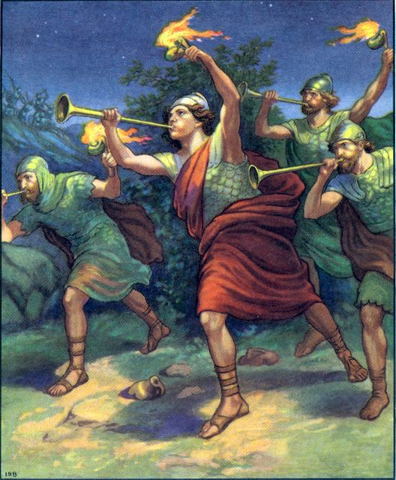
УОНР
ЕЙОМСИ
ААКСИ
МЕНОРЧЕ
АВНИН
ИНИСКЯ
ОФИСИ
АРАМАВ
ОЕДЕНГ
ЛЬИРЗАИ

Slide 5
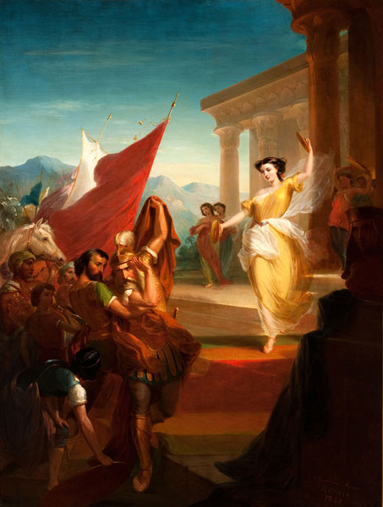
Послушный Богу Иеффай

Slide 6
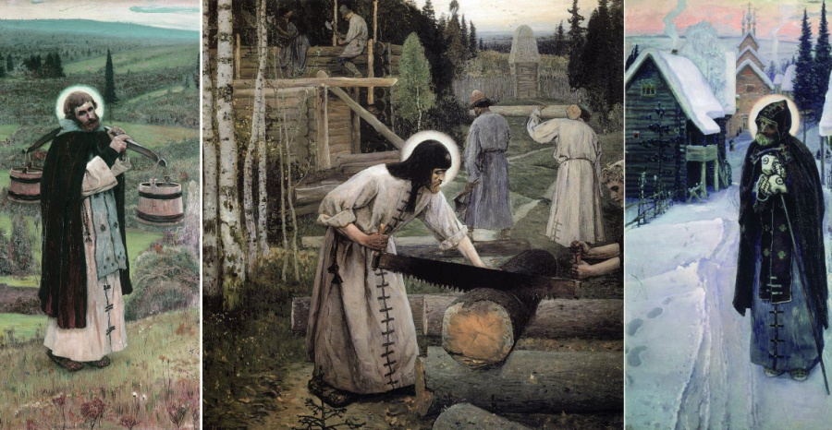
Обеты монахов
(Труды преподобного Сергия)
Целомудрие
Нестяжание
Послушание

Slide 7
Послушание – блаженное состояние, равноангельная жизнь. Преподобный Антоний Оптинский

Slide 8
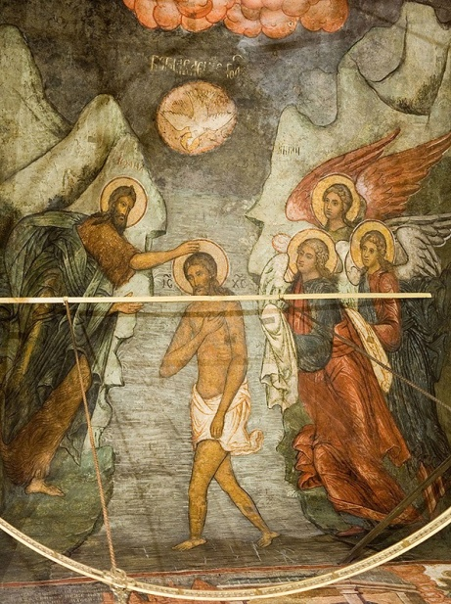
Крещение Господне - Богоявление
Голубь на иконе – символ схождения Святого Духа, благодати

Slide 9
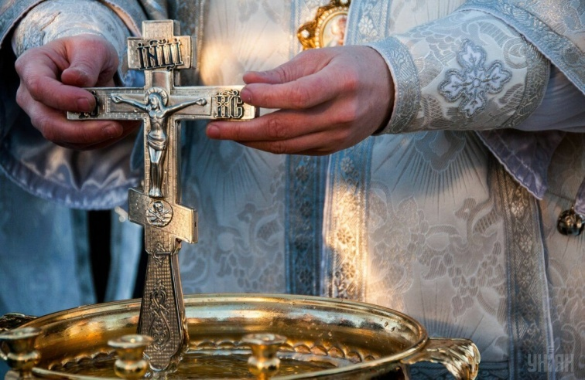
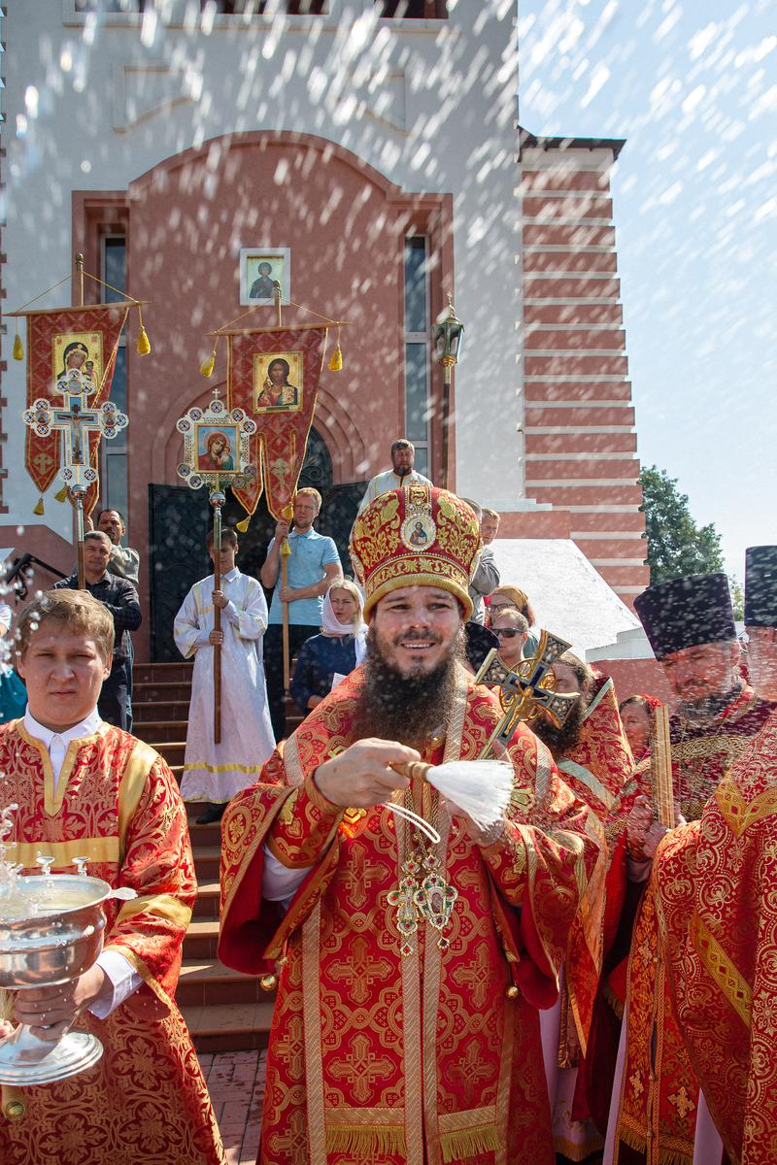

Slide 10
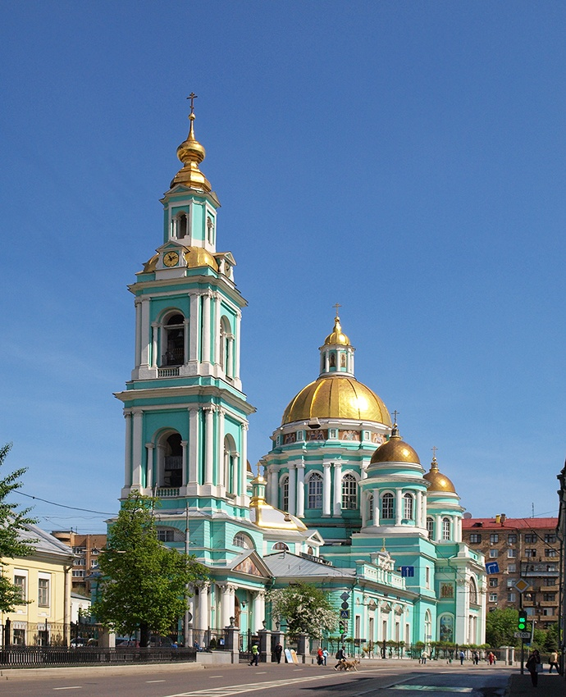
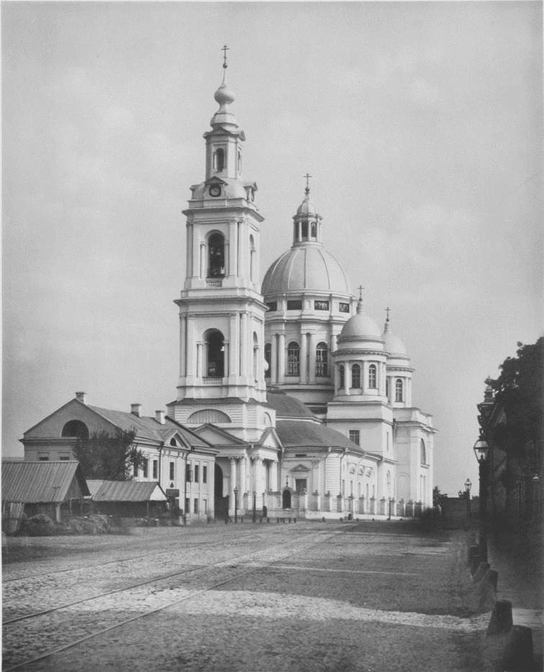
Богоявленский собор в Елохове

Slide 11
Тема 14. Сила послушания
Ане́сти
Вы узнали?
- чем занимался Иисус в детстве,
- как стать ангелом,
- откуда берётся святая вода.

Slide 12
